Slide 1
SPOJENÁ ŠKOLA INTERNÁTNA organizačná zložka ŠPECIÁLNA MATERSKÁ ŠKOLA so sídlom na Gorkého 614/18, 075 01 Trebišov
HURÁ SLNKO

Slide 2
Podtéma týždňa: | „Dovidenia škola“
Týždeň: | 22.6.- 30.6.2020
Zdravotné cvičenie: | Vykonávať základný lokomočný pohyb podľa pokynov – chôdza, beh, skok.
Pohybová hra: | „Kolovrátok”

Slide 3
PONDELOK:
UaK/143
Vyjadriť charakter detských piesní prirodzeným kultivovaným pohybom.
INŠTRUKCIE PRE DETI A RODIČOV:
BUDEME POTREBOVAŤ:
PESNIČKY A DOBRÚ NÁLADU. (PIESNE SI STIAHNITE NA https://www.youtube.com/watch?v=df3rpGyw6rs
https://www.youtube.com/watch?v=gktHmz3rdA8

Slide 4
UTOROK
UaK/155
Pri vymaľovávaní ľudových krojov správne pomenovať použité farby.
INŠTRUKCIE PRE DETI A RODIČOV:
MILÉ DETI,
DNES SI SPOLU VYFARBÍME KROJE, KTORÉ SÚ TYPICKÉ PRE NÁŠ REGIÓN. PRÁVE V TAKÝCH KROJOCH CHODILI OBLEČENÍ NAŠI STARÍ RODIČIA, KEĎ BOLI MLADÍ.
KROJE BOLI KRÁSNE – FAREBNÉ, VESELÉ...

Slide 5
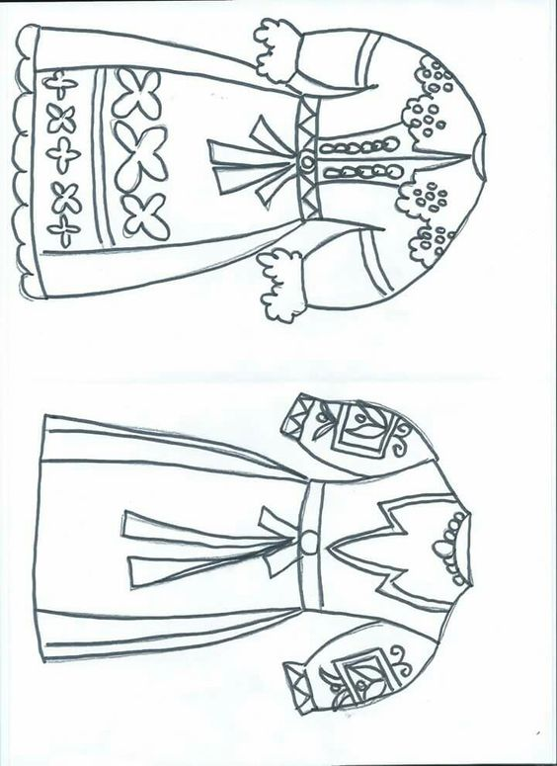

Slide 6
STREDA
ČaP/66
Rozoznávať vybrané exotické zvieratá, ktoré možno pozorovať v Zoo (lev, tiger, slon, opica).
INŠTRUKCIE PRE DETI A RODIČOV:
MILÉ DETI,
DNES SA SPOLU VYBERIEME DO ZOO,
V KTOREJ ŽIJE MNOHO EXOTICKÝCH ZVIERAT, KTORÉ DOMA NECHOVÁME.
POZORNE SI PREZRITE OBRÁZKY,
POMENUJTE A OPÍŠTE ZVIERATÁ, KTORÉ SÚ NA NICH.

Slide 8
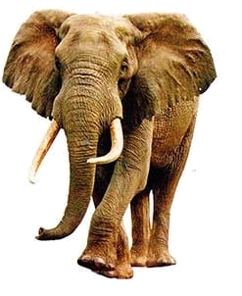

Slide 9
ŠTVRTOK
JaK/21
Pri dokresľovaní motýlích krídel ceruzkou správne sedieť.
INŠTRUKCIE PRE DETI A RODIČOV:
MILÉ DETI, POZORNE SI PREZRITE PRILOŽENÝ OBRÁZOK.
ČO JE NA ŇOM NAKRESLENÉ?
ÁNO - MOTÝLE, KTORÉ SÚ ZNÁME SVOJIMI KRÁSNYMI KRÍDLAMI.
ALE ČO JE TO? MAJÚ OBE KRÍDLA ROVNAKÉ? NIE!
JEDNO KRÍDELKO NIE JE VYZDOBENÉ.
NAJSKÔR HO DOKRESLITE CERUZKOU TAK, ABY BOLO ÚPLNE ROVNAKÉ AKO TO PRVÉ. POTOM SI MOTÝĽOV MÔŽETE VYFARBIŤ.

Slide 10
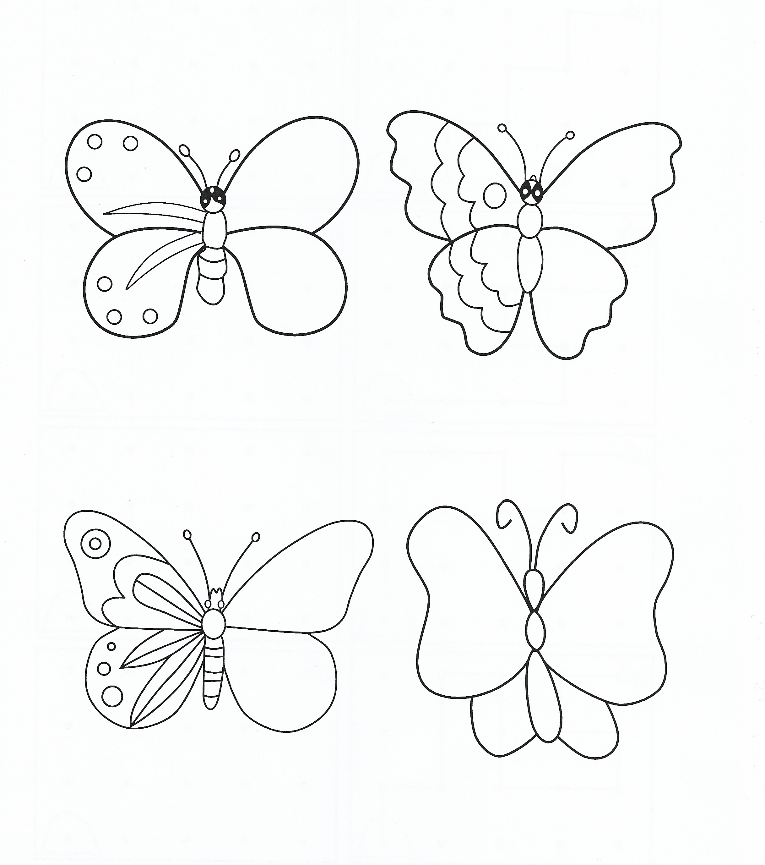

Slide 11
PIATOK
ČaSP/94
Vymenovať a jednoducho opísať najbližších členov rodiny (mama, otec, sestra, brat, stará mama, starý otec) a pomenovať ich krstným menom.
INŠTRUKCIE PRE DETI A RODIČOV:
MILÉ DETI, DNES SA POROZPRÁVAME O VAŠEJ RODINE.
POPROSTE RODIČOV, ABY SI S VAMI PREZRELI PRILOŽENÉ OBRÁZKY A POROZPRÁVAJTE SA O TOM, KTO JE NA NICH A AKO VYZERÁ.
ZOBERTE SI FOTOGRAFIU VAŠEJ RODINY...
KTO JE NA FOTOGRAFII? POMENUJTE JEDNOTLIVÝCH ČLENOV RODINY. KTO TVORÍ VAŠU RODINU? AKO SA VOLÁ MAMIČKA OTECKO A SÚRODENCI KRSTNÝM MENOM? BÝVA BABKA A DEDKO S VAMI? POZNÁTE ICH MENÁ?

Slide 12
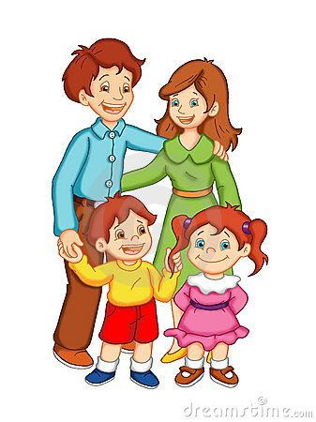
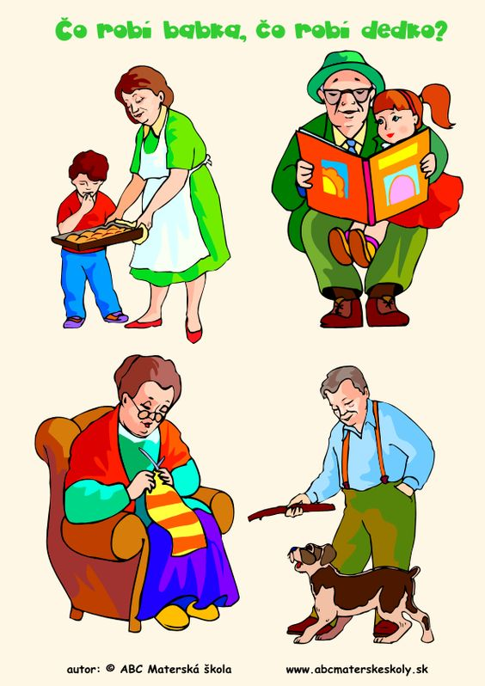

Slide 13
PONDELOK
JaK/ 20
Znázorniť graficky motivovaný pohyb – oblúk dolný - vychádzajúci z pohybu dlane a prstov s využitím grafického materiálu (ceruzy) na priloženom pracovnom liste.
INŠTRUKCIE PRE DETI A RODIČOV:
„Ryba – rak, ryba – rak.
Žabka kváka: „Kvaky – kvak!“
Ryba – rak, ryba – rak.
Rak klepotá: „Je to tak!“
POPROS RODIČOV, ABY TI VYTLAČILI PRILOŽENÝ OBRÁZOK. NAJPRV SI VYSKÚŠAJ NAKRESLIŤ OBLÚK DOLNÝ PRSTOM VO VZDUCHU A POTOM CERUZOU S POMOCOU PRERUŠOVANÝCH ČIAR DOKRESLÍ VODU PRE ZVIERATKÁ – KAČIČKU, RYBKU, ŽABKU. OBRÁZOK MÔŽEŠ DOKONČIŤ VYFARBENÍM ZVIERATIEK.

Slide 14
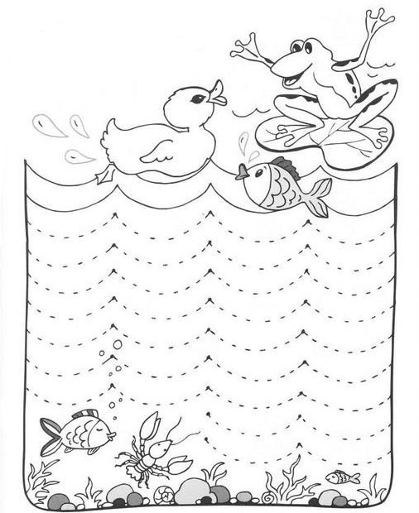

Slide 15
UTOROK
UaK/143
Vyjadriť charakter detských piesní prirodzeným kultivovaným pohybom.
Teplé slnko svieti,
lúkou bežia deti.
Pri veselej pesničke
skáču v mäkkej trávičke.
Bosé nôžky majú,
radostne sa hrajú.

Slide 16
Leto
Keď prichádza leto,
je nám do skoku,
čľapkáme sa bosí
v bystrom potoku.
Zohrejže nás, zohrej
slnko premilé.
Šantíme na lúke
ako motýle.
Púpavy a bašky,
zvonky, šalvie,
ktože si z nich, deti,
venček uvije?
Škovránok nad hlavou
vtáčik maličký,
komuže to spievaš
svoje pesničky?
Keď odchádza leto,
vravíme mu zas:
,,Prečo sa tak náhliš,
veď máš ešte čas.“
SLNIEČKO, HREJ
Slniečko, hrej,
s nami sa smej,
v teplučkej vodičke
tam je nám hej.

Slide 17
Milé deti a rodičia,
chceme vás za vašu usilovnú prácu pochváliť…
Budeme veľmi radi,
ak sa nám pochválite vašimi fotkami
pri spoločnej práci a fotografiami prác,
ako sa Vám spolu darilo…
Zároveň Vám prajeme pekné leto,
slniečko aby sa na Vás usmievalo, oddýchnite si
a v septembri sa na Vás tešíme
Vaše pani učiteľky

